Slide 1
Astma ja sen lääkehoito
KSAO
Kaisa-Leea Kurko

Slide 2
ASTMA (Asthma bronchiale)
Keuhkojen limakalvon sairaus, jossa limakalvon tulehdusreaktio ahtauttaa pieniä ilmatiehyitä
Tulehtunut limakalvo erittäin herkkä ärsykkeille (esim. kylmäilma, hajut, pölyt)
Seurauksena keuhkoputkien lisääntynyt supistusherkkyys
Viidenneksi yleisin kansansairaus, Suomessa n. 300 000 sairastunutta
Notes:
238 716 saa erityiskorvattavia lääkkeitä v. 2011
LIEVÄ
60% astmaatikoista
kausittainen ilmeneminen (pakkanen/siitepölyt)
2. KOHTALAINEN
20% astmaatikoista
oireita päivittäin, säännöllinen lääkitys
3. VAIKEA
20% astmaatikoista
kohtauksia vähintään kerran vuodessa
hengitys vinkuu päivittäin, yöllä ahdistusoireita

Slide 3
Astmalle altistaa
Monitekijäinen perinnöllinen alttius
Allerginen nuha ja atopia (2-4x riskin)
Vanhempien ja sisarusten sama sairaus
Äidin tupakointi raskausaikana, lapsen passiivinen tupakointi (1,5 x)
Tupakointi (2x)
Imetyksen eduista ja kodin lemmikkieläimistä ristiriitaista tutkimustietoa

Slide 4

Astman oireet!!
Kuiva, kohtauksittainen, pitkittynyt yskä
Hengenahdistus (usein aamuyöllä ja aamulla)
Hengityksen vinkuminen (vinkuva uloshengitys astmakohtauksen aikana
Lisääntynyt limaneritys
Oireiden vaihtelevuus tyypillistä
Lievässä astmassa oireita rasituksessa
Oireiden esiintymistä ennen usein hengitystieinfektio

Slide 5
Astmaa sairastavan potilaan hoidon menetelmät
yksilöllinen lääkehoito
asunnon saneeraus (pölypunkin saneeraminen vaikeaa, näyttö hyödystä puuttuu)
ei kotieläimiä (???)
huonelämpötila 18-20 astetta, kosteus 40-50%
hengityssuojain pölyisissä töissä / siirto toisiin työtehtäviin
siedätyshoito (siitepöly- ja eläinallergiat)

Slide 6
Hoidon menetelmät
sirushedelmien, mansikan, omenan, päärynän, kirsikan, luumun, pähkinät jne. välttäminen
lisäaineellisten tuotteiden välttäminen
tupakoinnin lopettaminen
liikunnan lisääminen (laihdutus vähentää ylipainoisten lääkityksen tarvetta)
oikean hengitystekniikan oppiminen
mielialan ylläpitäminen
liman irrotus taputtelemalla

Slide 7
Astman lääkehoidon tavoitteet
Alkavan ja lievän astman lääkehoidon tavoite on oireettomuus ja normaali keuhkojen toiminta.
Vuosia jatkuneen ja kroonistuneen astman lääkehoidon tavoite on mahdollisimman vähäiset oireet ja hyvä keuhkojen toiminta.
Lääkkeenottoa opeteltava! Tekniikka eri jauheannostelijoissa ja sumutteissa!
Lääkehoito kohdistetaan ensisijaisesti keuhkoputkien limakalvon astmaattisen tulehduksen hoitoon

Slide 8
Astman lääkehoito
Aina lääkehoitoa, jota on kahta päätyyppiä
HOITAVIA JA AVAAVIA
Keuhkoputkiin sisään hengitettävät = inhaloitavat
ANNOSSUMUTIN, JAUHEINHALAATTORI, NEBULISAATTORI

Slide 9
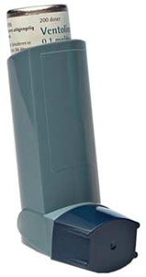
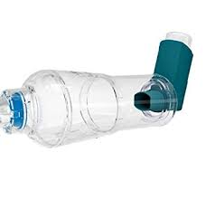
Inhalaatiosumute
Tilanjatke

Slide 10
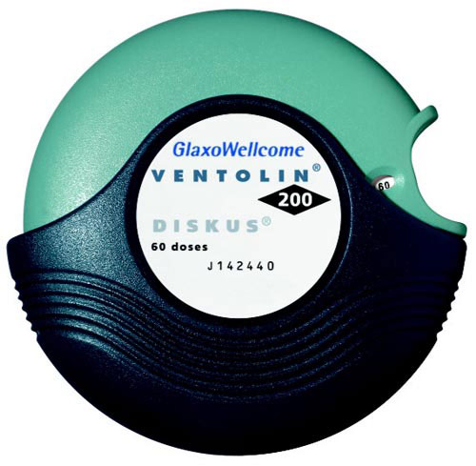
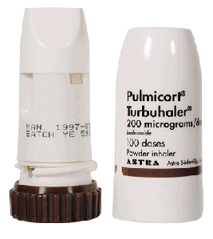
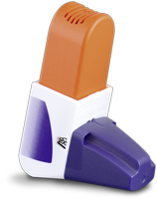
Jauheannostelijoita
Diskus
Turbuhaler
Easyhaler

Slide 11
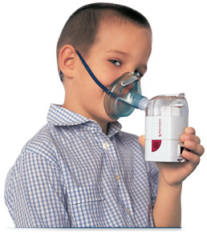
Inhalaationesteet
Hengitetään keuhkoihin nebulisaattorin tai spiran avulla
Vaikea astma. Astmakohtauksen ensiapu ambulanssissa / sairaalassa. Pahenemisvaiheen hoito sairaalassa.

Slide 12
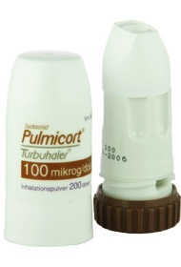
Lääkehoito
Tulehdusta poistavat lääkkeet ("hoitavat lääkkeet")
tärkeimpänä hengitettävät kortisonit (beklometasoni, budesonidi, flutikasoni, mometasoni ja siklesonidi)
Haittavaikutukset:
äänen käheytyminen
suun ja nielun hiivainfektiot
Suun huuhtominen vedellä!!!

Slide 13
Lääkehoito
vaikeassa astmassa kortisonia tabletteina (prednisolon)
astman pahenemisvaiheessa kuurina

Slide 14
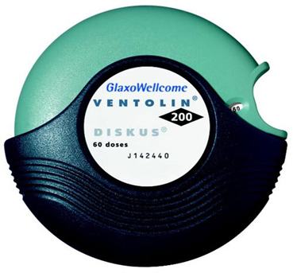
Lääkehoito
keuhkoputkia laajentavat lääkkeet ("avaavat lääkkeet")
lyhytvaikutteiset avaavat lääkkeet (salbutamoli, terbutaliini)
astmakohtauksen hoitoon
Haittavaikutukset:
vapinaa
sydämen tykytystä
rytmihäiriöt

Slide 15
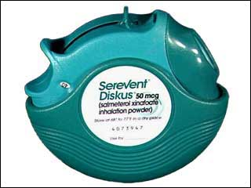
Lääkehoito
Pitkävaikutteiset avaavat lääkkeet (formoteroli ja salmeteroli)
sekä tulehdusta että hengitysteitä avaavat lääkkeet
Tsafirlukasti ja montelukasti
Teofylliini ja aminofylliini

Slide 16
Astma ja muut lääkkeet
beetasalpaajat ei sovi astmaatikoille
asetyylisalisyylihappo ja tulehduskipulääkkeet voivat pahentaa oireita

Slide 17
Taudin ominaisuudet | Astma | Keuhkoahtaumatauti
Etiologia | Tuntematon, atopia | Tupakointi ja joskus muut pölyt ja käryt
Sairauden alku | Usein nopea | Hidas
Hengenahdistus | Jo taudin varhaisvaiheessa, yleensä kohtauksittaista, usein yö- ja aamuoireita | Alussa vain rasituksessa, vähemmän vaihtelua, ei yleensä yö- tai aamuoireita
Obstruktio | Vaihteleva | Etenevä, pysyvä
Hengityskaasujen diffuusio | Normaali | Huonontunut, jos mukana on emfyseemaa
Yskösten eosinofiiliset valkosolut | Usein | Harvoin
Sairauden kulku | Vaihteleva | Etenevä
Tavalliset liitännäistaudit | Allergia, krooninen nuha tai sinuiitti, ekseema | Sydänsairaudet, osteoporoosi, lihaskato

